Slide 1
華語文語料庫與能力基準應用
2022華語文語料庫與能力基準整合應用工作坊（二）
林慶隆
國家教育研究院 語文教育及編譯研究中心
Google meet 會議室
2022年5月28日（星期六）09:10-09:40

Slide 2
大 綱
教學應用
臺大等大學
教材編輯
僑委會、時代華語及教材原型
測驗
華語文能力測驗已於2021年8月新增TBCL對應欄位。
研究
已有數十篇學位論文、期刊專書及研討會論文徵引或使用TBCL & COCT

Slide 3
一、華語教學
（一）學校課程：
國立臺灣大學華語教學碩士學位學程/110學年度第一學期/語料庫輔助華語教學/張莉萍 副教授
（二）2021華語文語料庫與能力基準應用競賽-教學組
第三名：故事王國－小蝌蚪找媽媽（作者：葉詩頎）
佳 作：我的家庭（作者：黃韻玲）

Slide 4
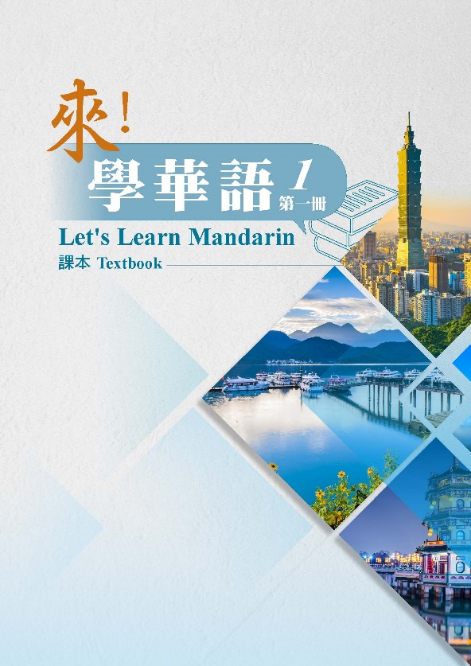
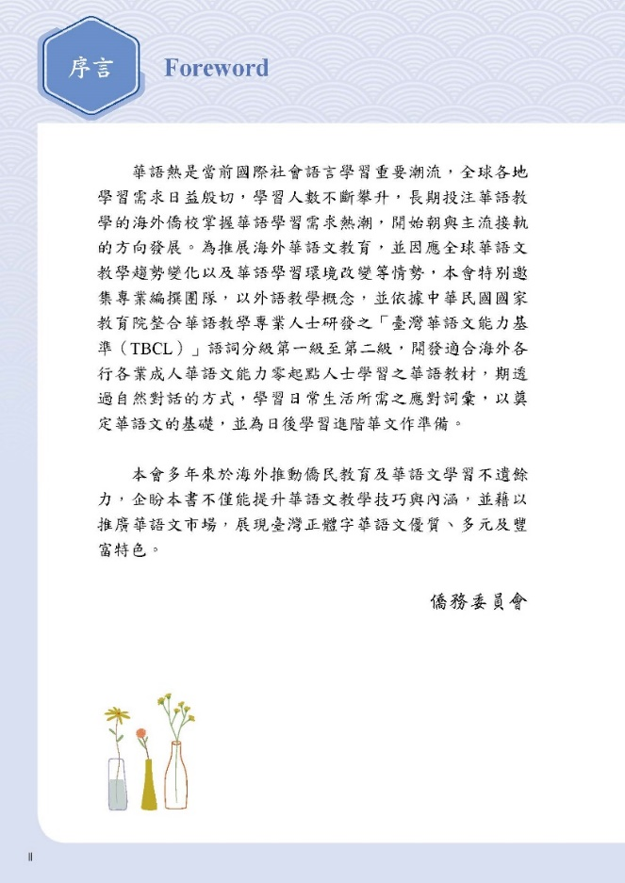
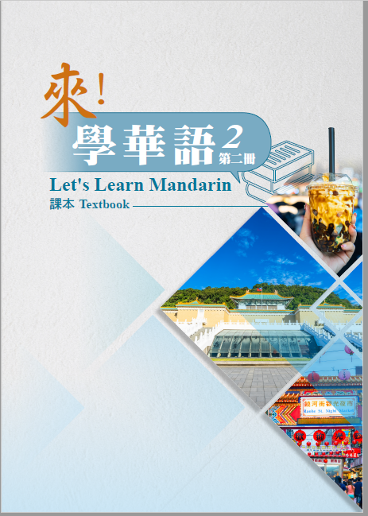
二、教材編輯
（一）僑委會：《來！學華語》

Slide 5
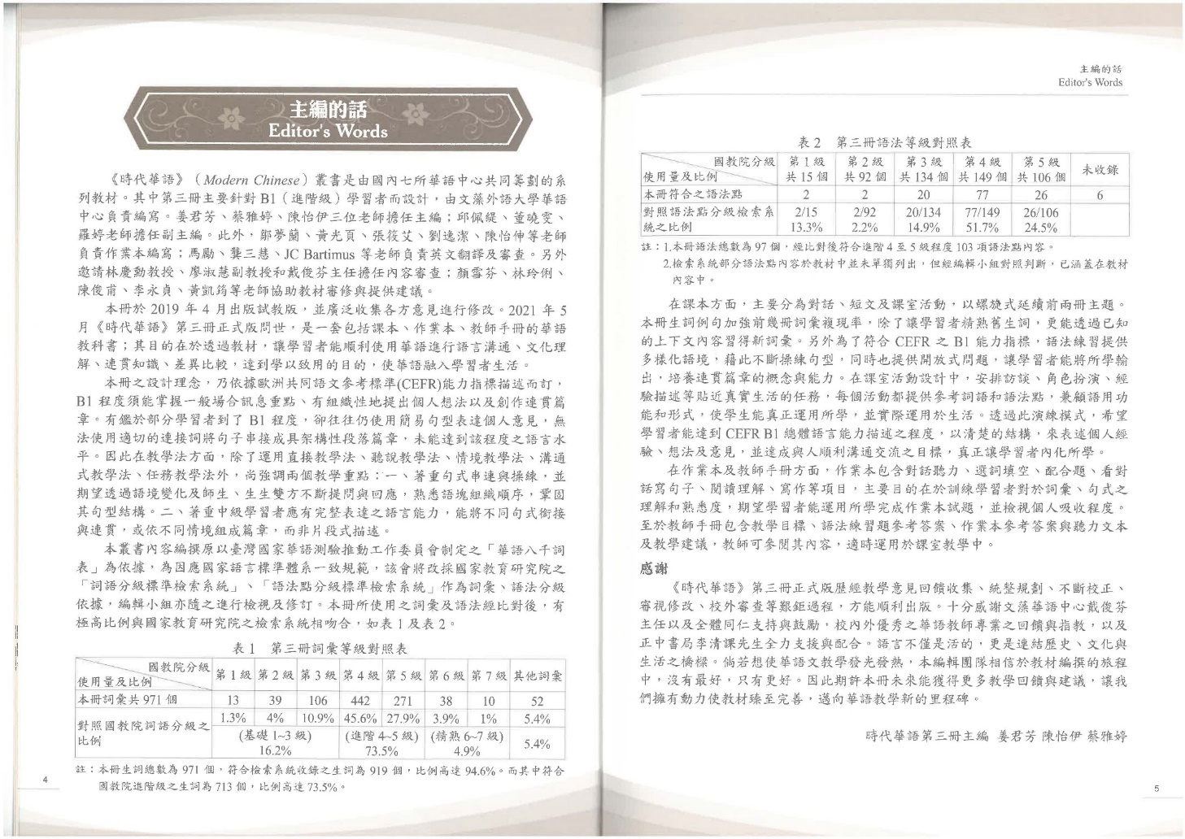
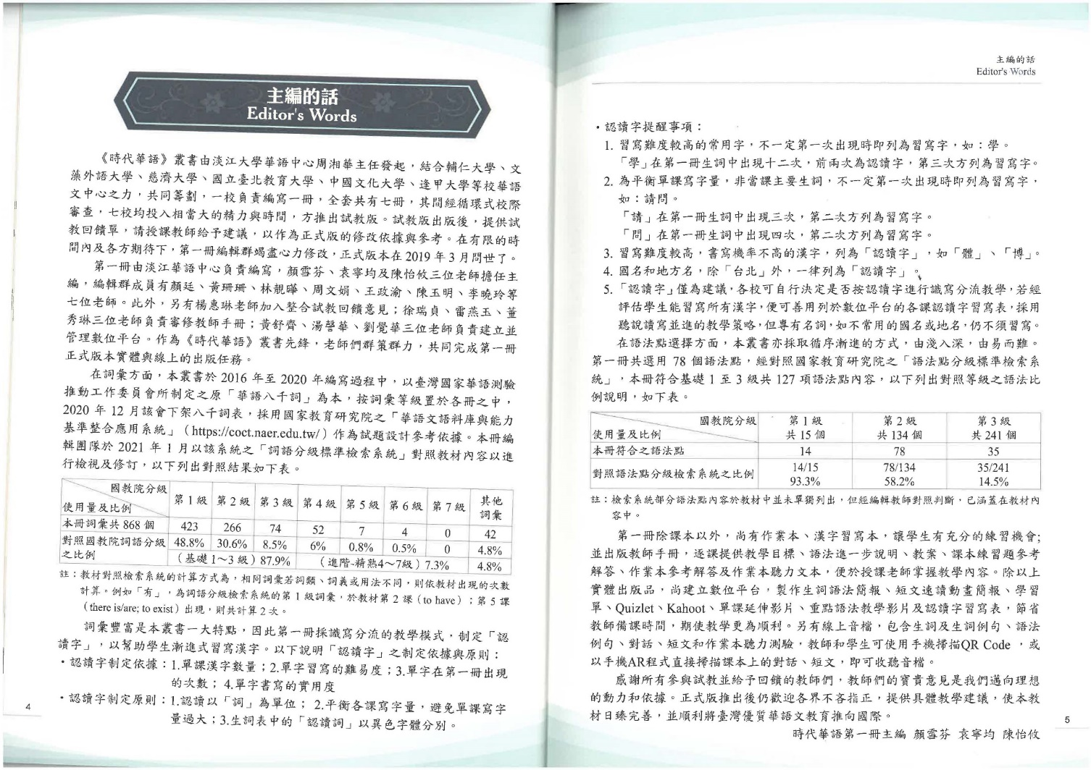
（二）《時代華語》

Slide 6
（二）《時代華語》

Slide 7
（三）2021華語文語料庫與能力基準應用競賽-教材組
名次 | 作品 | 作者
第一名 | 成功致勝－當代社會議題探討 | 陳菘霖、張瓊文、廖雅靜
第二名 | 去夜市 | 董維昕、劉韋秀、蕭郁芬
第三名 | 第5級教材：運動傷害知多少 | 顏雪芬、陳怡攸
佳 作 | 東京奧運&疫情 | 吳 奇
佳 作 | 社交人際 | 魏宇涵
佳 作 | 華語觀天下 | 廖婉君、洪晉緯
佳 作 | 中華民國生日快樂！ | 金允凡

Slide 8
（四）TBCL應用於華語文教材原型發展
級數 | 話題 | 作者
P1 | 問好 | 孫懿芬老師
1 | 購物和飲食 | 盧翠英老師
2 | 天氣 | 曹靜儀老師
2 | 居住 | 楊尤媛老師
3 | 交通旅遊 | 王慧娟老師
3 | 學習 | 陳懷萱老師
4 | 休閒 | 林玲俐老師
4 | 健康 | 陳怡攸老師
5 | 環保 | 王冠孺
5 | 謀職工作 | 許愷容
6 | 科技 | 歐喜強老師
6 | 文化 | 陳沛璇

Slide 9
三、測驗評量
（一）TOCFL新增TBCL欄位

Slide 10
（二） 2021華語文語料庫與能力基準應用競賽-測驗組
名次 | 作品 | 作者
第一名 | 「臺灣華語文能力基準」之第2級至第5級閱讀測驗試題設計 | 曾家安
第三名 | 初級華語試題 （第三組：華語文詞語情境6項） | 張驤凌、劉怡棻、彭方玉
佳 作 | 華語觀天下Advanced Mandarin: Reading Test（華語文能力測驗：第 4-6 級閱讀測驗） | 廖婉君、洪晉緯
佳 作 | 初級華語試題 （第一組：華語文詞語情境1~6） | 陳怡攸、楊亞璇、陳乃薇
佳 作 | 初級華語試題 （第二組：華語文詞語情境7~13） | 陳思妤、劉佳欣

Slide 11
四、學位論文、期刊論文徵引或使用 TBCL & COCT
國內期刊論文：13篇
王萸芳、林雪芳、盧淑美（2022），吳雙羽、賴惠玲（2021），林昕柔、鍾曉芳（2021），張金蘭、張循鋰（2021），林昕柔、鍾曉芳（2020），李詩敏（2020），許柚鎵（2020），吳鑑城、白明弘、林慶隆（2019），李詩敏、林慶隆（2018），林慕愔（2018），黃淑齡、白明弘、吳鑑城、李詩敏、林慶隆（2018），黃淑齡、白明弘、吳鑑城、李詩敏、林慶隆（2018） ，林慶隆（2016） （依年度排列）。
國內博士論文：5本
李美慧（2021），何莉玉（2021），陳怡靜（2020），黃玉樹（2020），游士德（2020）（依年度排列）。

Slide 12
（一）期刊論文徵引或使用TBCL & COCT
王萸芳、林雪芳、盧淑美 | 2022 | 英日韓二語學習者使用華語近義詞「又」和「再」之偏誤探究
吳雙羽、賴惠玲 | 2021 | 味覺詞「甜」的通感轉移與情緒誘發
林昕柔、鍾曉芳 | 2021 | 「忙」的語意特徵及認知概念──以語料庫語言學及語意側重為架構之研究
張金蘭、張循鋰 | 2021 | 從華語八千詞到國家教育研究院詞表：華語教學視角下的詞表比對與分析。
林昕柔、鍾曉芳 | 2020 | 「忙」的語意及認知概念分析──以語料庫為本
李詩敏 | 2020 | 國家教育研究院華語詞表與其他中文詞表的比較
許柚鎵 | 2020 | 漢語量詞重疊形式「一M一M、一M又一M、一MM」的探討。
吳鑑城、白明弘、林慶隆 | 2019 | 臺灣華語文語料庫在華語文教育的應用
李詩敏、林慶隆 | 2018 | 再探「高興」類近義詞：基於語料庫工具輔助之辨析研究。
林慕愔 | 2018 | 華語結構標誌「的」變異性研究
黃淑齡、白明弘、吳鑑城、李詩敏、林慶隆 | 2018 | 國家教育研究院華語字表與其他字表比較研究
黃淑齡、白明弘、吳鑑城、李詩敏、林慶隆 | 2018 | 華語認寫教學字表建置探討
林慶隆 | 2016 | 臺灣華語文語料庫的發展
（依年度排列)

Slide 13
學位論文徵引或使用 TBCL & COCT
國內碩士論文：45本
娜恩塔（2022），張孝珠（2022），林昕柔（2022），曾小庭（2022），駱宛辰（2022），金璱琦（2022），徐翌珍（2022），魏奕荃（2022），鄧筱潔（2022），陳心怡（2021），吳雨晏（2021），李佳穎（2021），杜清藍（2021），阮氏芳梅（2021），周亭妤（2021），林可涵（2021），林巧嵐（2021），涂嘉慧（2021），許婉榆（2021），許靜文（2021），楊佳穎（2021），詹士微（2021），彭羚榛（2021），彭馨慧（2021），鄒瓊瑤（2021），廖加穎（2021），鄧瑀柔（2021），廖恒佳（2021），陳省身（2021），王貞懿（2020），吳玟萱（2020），黃麗中（2020），蔡翎芸（2020），陳伊雯（2020），賴雪娟（2020），鍾隆瑋（2020），詹蕎語（2020），羅喻方（2019），洪依帆（2019），陳玟誼（2019），楊亞璇（2019），廖亭雲（2019），廖倚萱（2019），廖翊珈（2019），鄭奕婷（2017）（依年度排列)。
搜尋日期至111年5月16日
Notes:
搜尋日期至111年5月16日

Slide 14
博士論文徵引或使用TBCL & COCT
 | 姓名 | 論文題目 | 年度 | 學位
1 | 何莉玉 | 華語結果複合動詞的語義指向研究與教學應用：以詞彙-語義為本的分析。 | 2021 | 博士
2 | 李美慧 | 基於語料庫之近義詞與中介語分析—— 以「改變」、「轉變」、「轉換」為例 | 2021 | 博士
3 | 游士德 | 對外華語成語圖像教學法之建構與實踐 | 2020 | 博士
20 | 陳怡靜 | 臺灣華語文教育政策與實施現況 | 2020 | 博士
42 | 黃玉樹 | 華語二語者的華語名動詞比例及其影響因素 | 2020 | 博士

Slide 15
碩士學位論文徵引或使用（1/3）
 | 姓名 | 論文題目 | 年度 | 學位
1 | 娜恩塔 | 漢語「在+NP+(方位詞)」與俄語相應介詞短語之對比分析及其教學應用 | 2022 | 碩士
2 | 張孝珠 | 針對韓籍學習者之初級商務華語教材編寫設計─以職場交際為例 | 2022 | 碩士
3 | 林昕柔 | 「僅僅」的限定性與主觀性：以語料庫為本 | 2022 | 碩士
4 | 曾小庭 | 兒童華語教材中的飲食文化分析:以《學華語向前走》為例 | 2022 | 碩士
5 | 駱宛辰 | 華語「V得C」與「V到C」補語結構分析及教學建議 | 2022 | 碩士
6 | 金璱琦 | 韓籍漢語學習者使用「在V」與「V著」之分析 | 2022 | 碩士
7 | 徐翌珍 | 近義詞「steady」與「stable」之辨析 | 2022 | 碩士
8 | 魏奕荃 | 從「聲調輪廓標記」與「詞彙邊界線索」來看視覺提示對於外籍學習者語篇產出之助益 | 2022 | 碩士
9 | 鄧筱潔 | 華語文化教材研究之回顧與應用 ──以中級文化教材為 | 2022 | 碩士
10 | 廖恒佳 | 明喻結構「B一樣的A」與「B一般的A」探析—以語料庫為本的研究。 | 2021 | 碩士
11 | 詹士微 | 以語料庫為本探究多變項與雙及物構式的偏向分布 。 | 2021 | 碩士
12 | 鄧瑀柔 | 當代臺灣華語構式「有V到」的語言特色─以質量化為本的研究 。 | 2021 | 碩士
13 | 鄒瓊瑤 | 主題教學作為一對一線上華語會話課程的教學設計與實踐 。 | 2021 | 碩士
14 | 林巧嵐 | 華語教材生詞量與生詞等級之研究—《當代中文課程》與《新版實用視聽華語》為範圍。 | 2021 | 碩士
15 | 周亭妤 | 華語作為第二語言初學者的高頻率華語詞彙教學案例 。 | 2021 | 碩士
16 | 林可涵 | 華語「可見」與「難怪」的言談功能：教學語法的觀點 。 | 2021 | 碩士
17 | 吳雨晏 | 以語料庫為本的華語「而」教學語法研究 。 | 2021 | 碩士
18 | 杜清藍 | 語料庫為本的現代漢語「所V 的N」構式分析及其教學建議 。 | 2021 | 碩士

Slide 16
碩士學位論文徵引或使用（2/3）
 | 姓名 | 論文題目 | 年度 | 學位
19 | 陳心怡 | 以烹調方式本位之飲食文化詞語教學設計 | 2021 | 碩士
20 | 楊佳穎 | 現代漢語評價副詞「終於」和 「總算」 | 2021 | 碩士
21 | 涂嘉慧 | 華語文言文教學文本分級研究—以唐詩三百首為例 | 2021 | 碩士
22 | 阮氏芳梅 | 越南高考中文試題分析研究－以2017-2019年為例 | 2021 | 碩士
23 | 廖加穎 | 華語教材常用量詞之辨析與教學應用 | 2021 | 碩士
24 | 彭羚榛 | 案例型商務華語教材研究與設計 | 2021 | 碩士
25 | 許婉榆 | 以華語教學為導向之「好」的多功能研究-基於語料庫與教材之分析 | 2021 | 碩士
26 | 李佳穎 | 漢語動詞「擠」及其搭配之研究 | 2021 | 碩士
27 | 許靜文 | 華語近義詞「拉」和「扯」之探討 | 2021 | 碩士
28 | 彭馨慧 | 華語言談標記「的話」之語用化現象及功能探究 | 2021 | 碩士
29 | 鍾隆瑋 | 又/再的結構意義與用法—兼論華語教材與教學語法。 | 2020 | 碩士
30 | 陳省身 | 《華語教材中華人「關係」文化之研究——以《新版實用視聽華語》與《當代中文課程》一至四冊為例》。 | 2020 | 碩士
31 | 黃麗中 | 《泰國中文高考PAT 7.4與《體驗漢語》之對應關係研究》。 | 2020 | 碩士
32 | 王貞懿 | 「之所以」、「之多/之久」、「Ｖ＋…之＋所＋Ｖ」、「一Ｖ了之」之分析研究及其華語教學應用 | 2020 | 碩士

Slide 17
碩士學位論文徵引或使用（3/3）
 | 姓名 | 論文題目 | 年度 | 學位
33 | 蔡翎芸 | 華語方位詞「裡」、「內」、「中」的 研究與偏誤分析及教學建議—以英 語為母語的學習者為例 | 2020 | 碩士
34 | 陳伊雯 | 鬼故事應用於跨文化華語教學之行動研究 | 2020 | 碩士
35 | 吳玟萱 | 現代漢語「在」的語法分析與教學應用 | 2020 | 碩士
36 | 詹蕎語 | 語料庫為本的譯者風格研究— 以村上春樹『風の歌を聴け』為例 | 2020 | 碩士
37 | 賴雪娟 | 近義詞「想、覺得、認為」之用法比較與教學建議 –以日籍學習者為研究對象 | 2020 | 碩士
38 | 陳玟誼 | 從語料庫探討華語副詞「太」的教學語法 | 2019 | 碩士
39 | 羅喻方 | 語料庫詞彙研究：語氣副詞「真的」、「實在」、「的確」、「確實」使用辨析與教學建議 | 2019 | 碩士
40 | 洪依帆 | 運動用語的比喻表現之中日對照研究 | 2019 | 碩士
41 | 楊亞璇 | 試論臺灣華語「有在V」句式語法及語用之特殊性 | 2019 | 碩士
42 | 廖亭雲 | 神經機器翻譯於時尚網站在地化之應用 | 2019 | 碩士
43 | 廖翊珈 | 台灣中文感嘆詞「嘖」的語用研究 | 2019 | 碩士
44 | 廖倚萱 | 商務華語教材評估指標發展研究 | 2019 | 碩士
45 | 鄭奕婷 | 「我看」與「你看」的語用功能分析及教學建議 | 2017 | 碩士

Slide 18
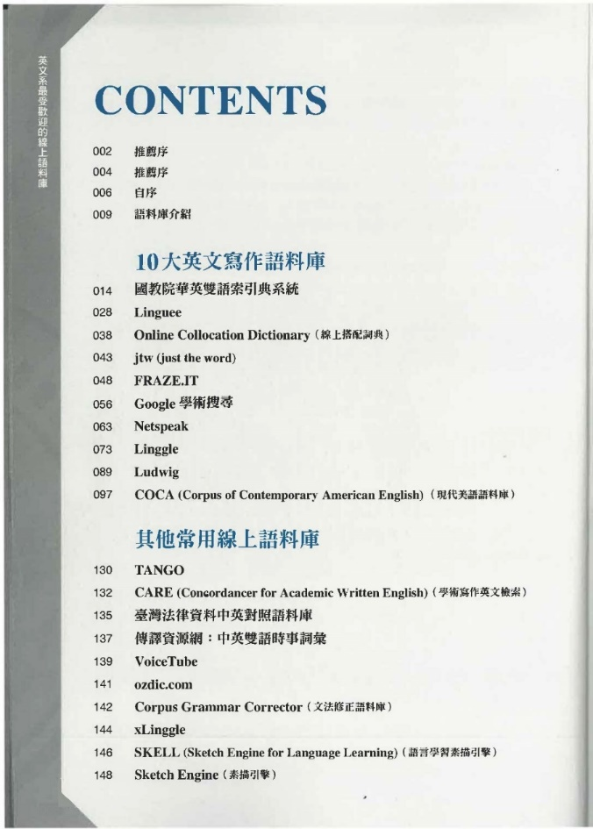
五、其他應用

Slide 19
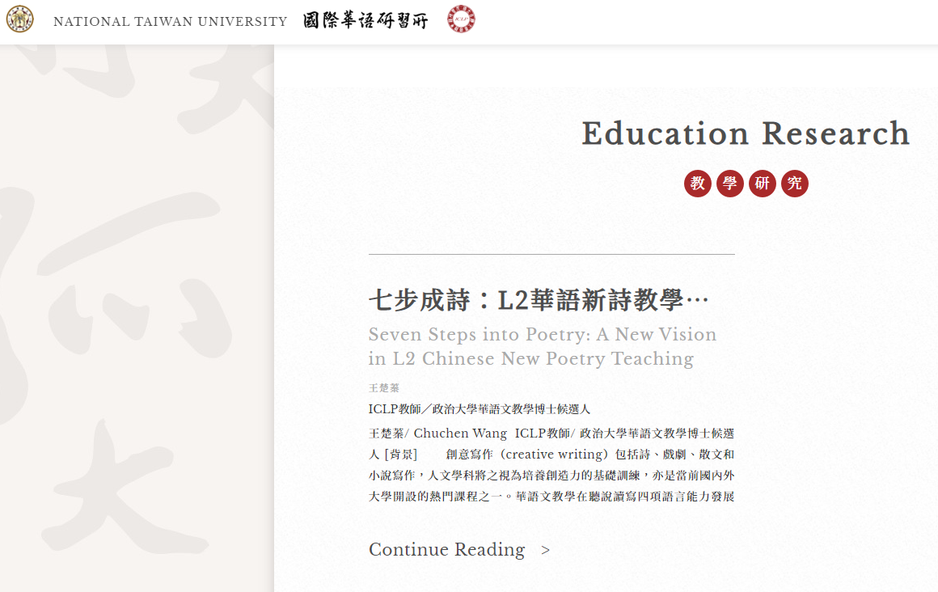
五、其他應用
王楚蓁：〈七步成詩：L2華語新詩教學新視野〉
http://iclpnews.ntu.edu.tw/journal/info/24?category=56&article=346

Slide 20
活動預告
華語文教育課程參考指引座談會
111.06.01 15：00-18：00
2022華語文語料庫與能力基準應用競賽
六月開始收件

